Slide 1

Inwonersbijeenkomst Energievisie A15/Betuweroute
Angeren, 9 april 2024

Slide 2
Programma
19.00 uur | Inloop
19.15 uur | Opening door Christian Scheres (Gespreksleider)
19.20 uur | Interview met Maarten van den Bos (Wethouder Duurzaamheid)
19.30 uur | Uitleg over wind- en zon mogelijkheden langs A15/Betuweroute door Duco van Dijk (Adviesbureau Bosch & van Rijn)
20.00 uur | Vragenronde
20.20 uur | Start Informatiemarkt en borrel
21.00 uur | Einde bijeenkomst

Slide 3
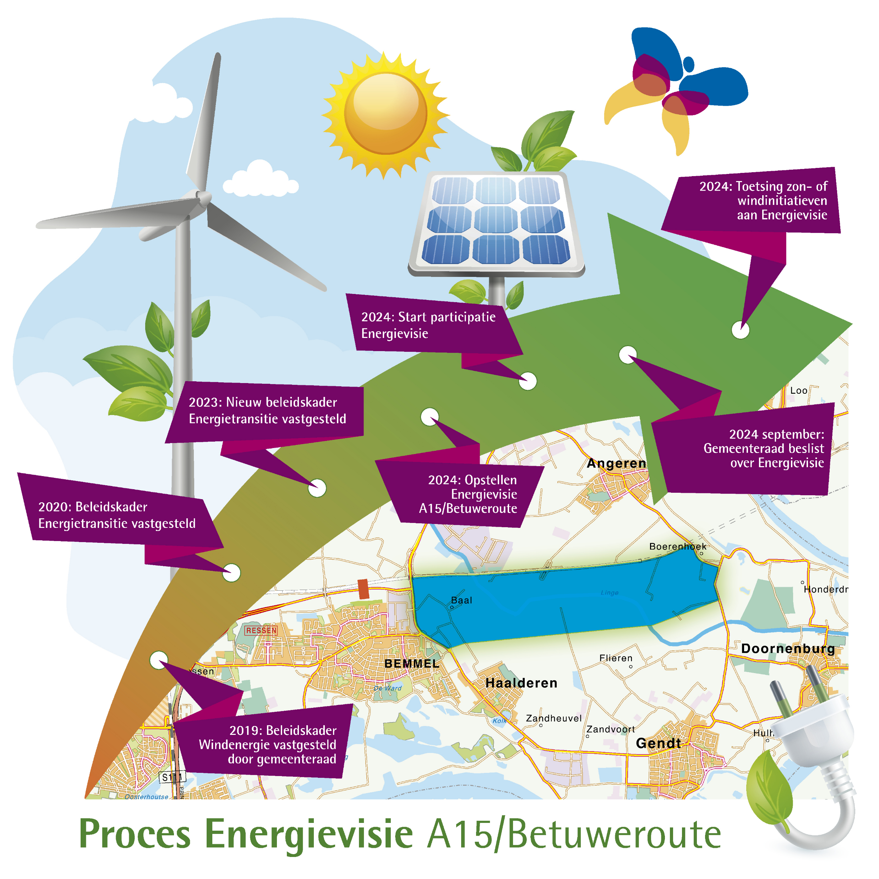
Overzicht

Slide 4
Aandachtspunten
Uitleg over wind- en zon mogelijkheden langs A15/Betuweroute
Duco van Dijk

Slide 5
Inhoud
Waar staan we met duurzame energie?
Wat is een Energievisie?
Zonne- en windenergie: wat merk ik er van?
Rolverdeling, planning en meedoen

Slide 6
Beleid Lingewaard
Beleidskader energietransitie
Volledig duurzame elektriciteit in 2030
140.000 zonnepanelen op daken
42 ha zon
8 windturbines
Notes:
Zon na herijking nog 30 ha over
Wind na NextGarden nog 6 over

Slide 7
Hoe ver zijn we?
Nederland
Doel 2030 | 84 TWh
Stand (CBS, 2022) | 47 TWh
Lingewaard
Doel 2030 | 0,204 – 0,270 TWh
Stand | 0,176 TWh

Slide 8
Voortgang in Lingewaard
Doel: elektriciteitsneutraal in 2030 | 0,270 TWh
Gerealiseerd | 0,061 TWh
Windpark Caprice (vergund) | 0,045 TWh
Zonnevelden in beleid /uitvoering (30 ha) | 0,03 TWh
Zon op dak | 0,04 TWh
Resterende opgave | 0,094 TWh

Slide 9
Wat is een Energievisie?
Ruimtelijk kader voor duurzame energieprojecten
Stelt vast waar duurzame energieprojecten mogen
Stelt vast hoe projecten worden gerealiseerd
  3 windturbines + 20 ha zon / 4 windturbines
  Voorwaarden voor hinderbeperking (bv. geluid, slagschaduw)
  Voorwaarden participatie
Notes:
Als niet genoemd initiatief in spreektekst
Ruimtelijk kader benoemen als afspraken over

Slide 10
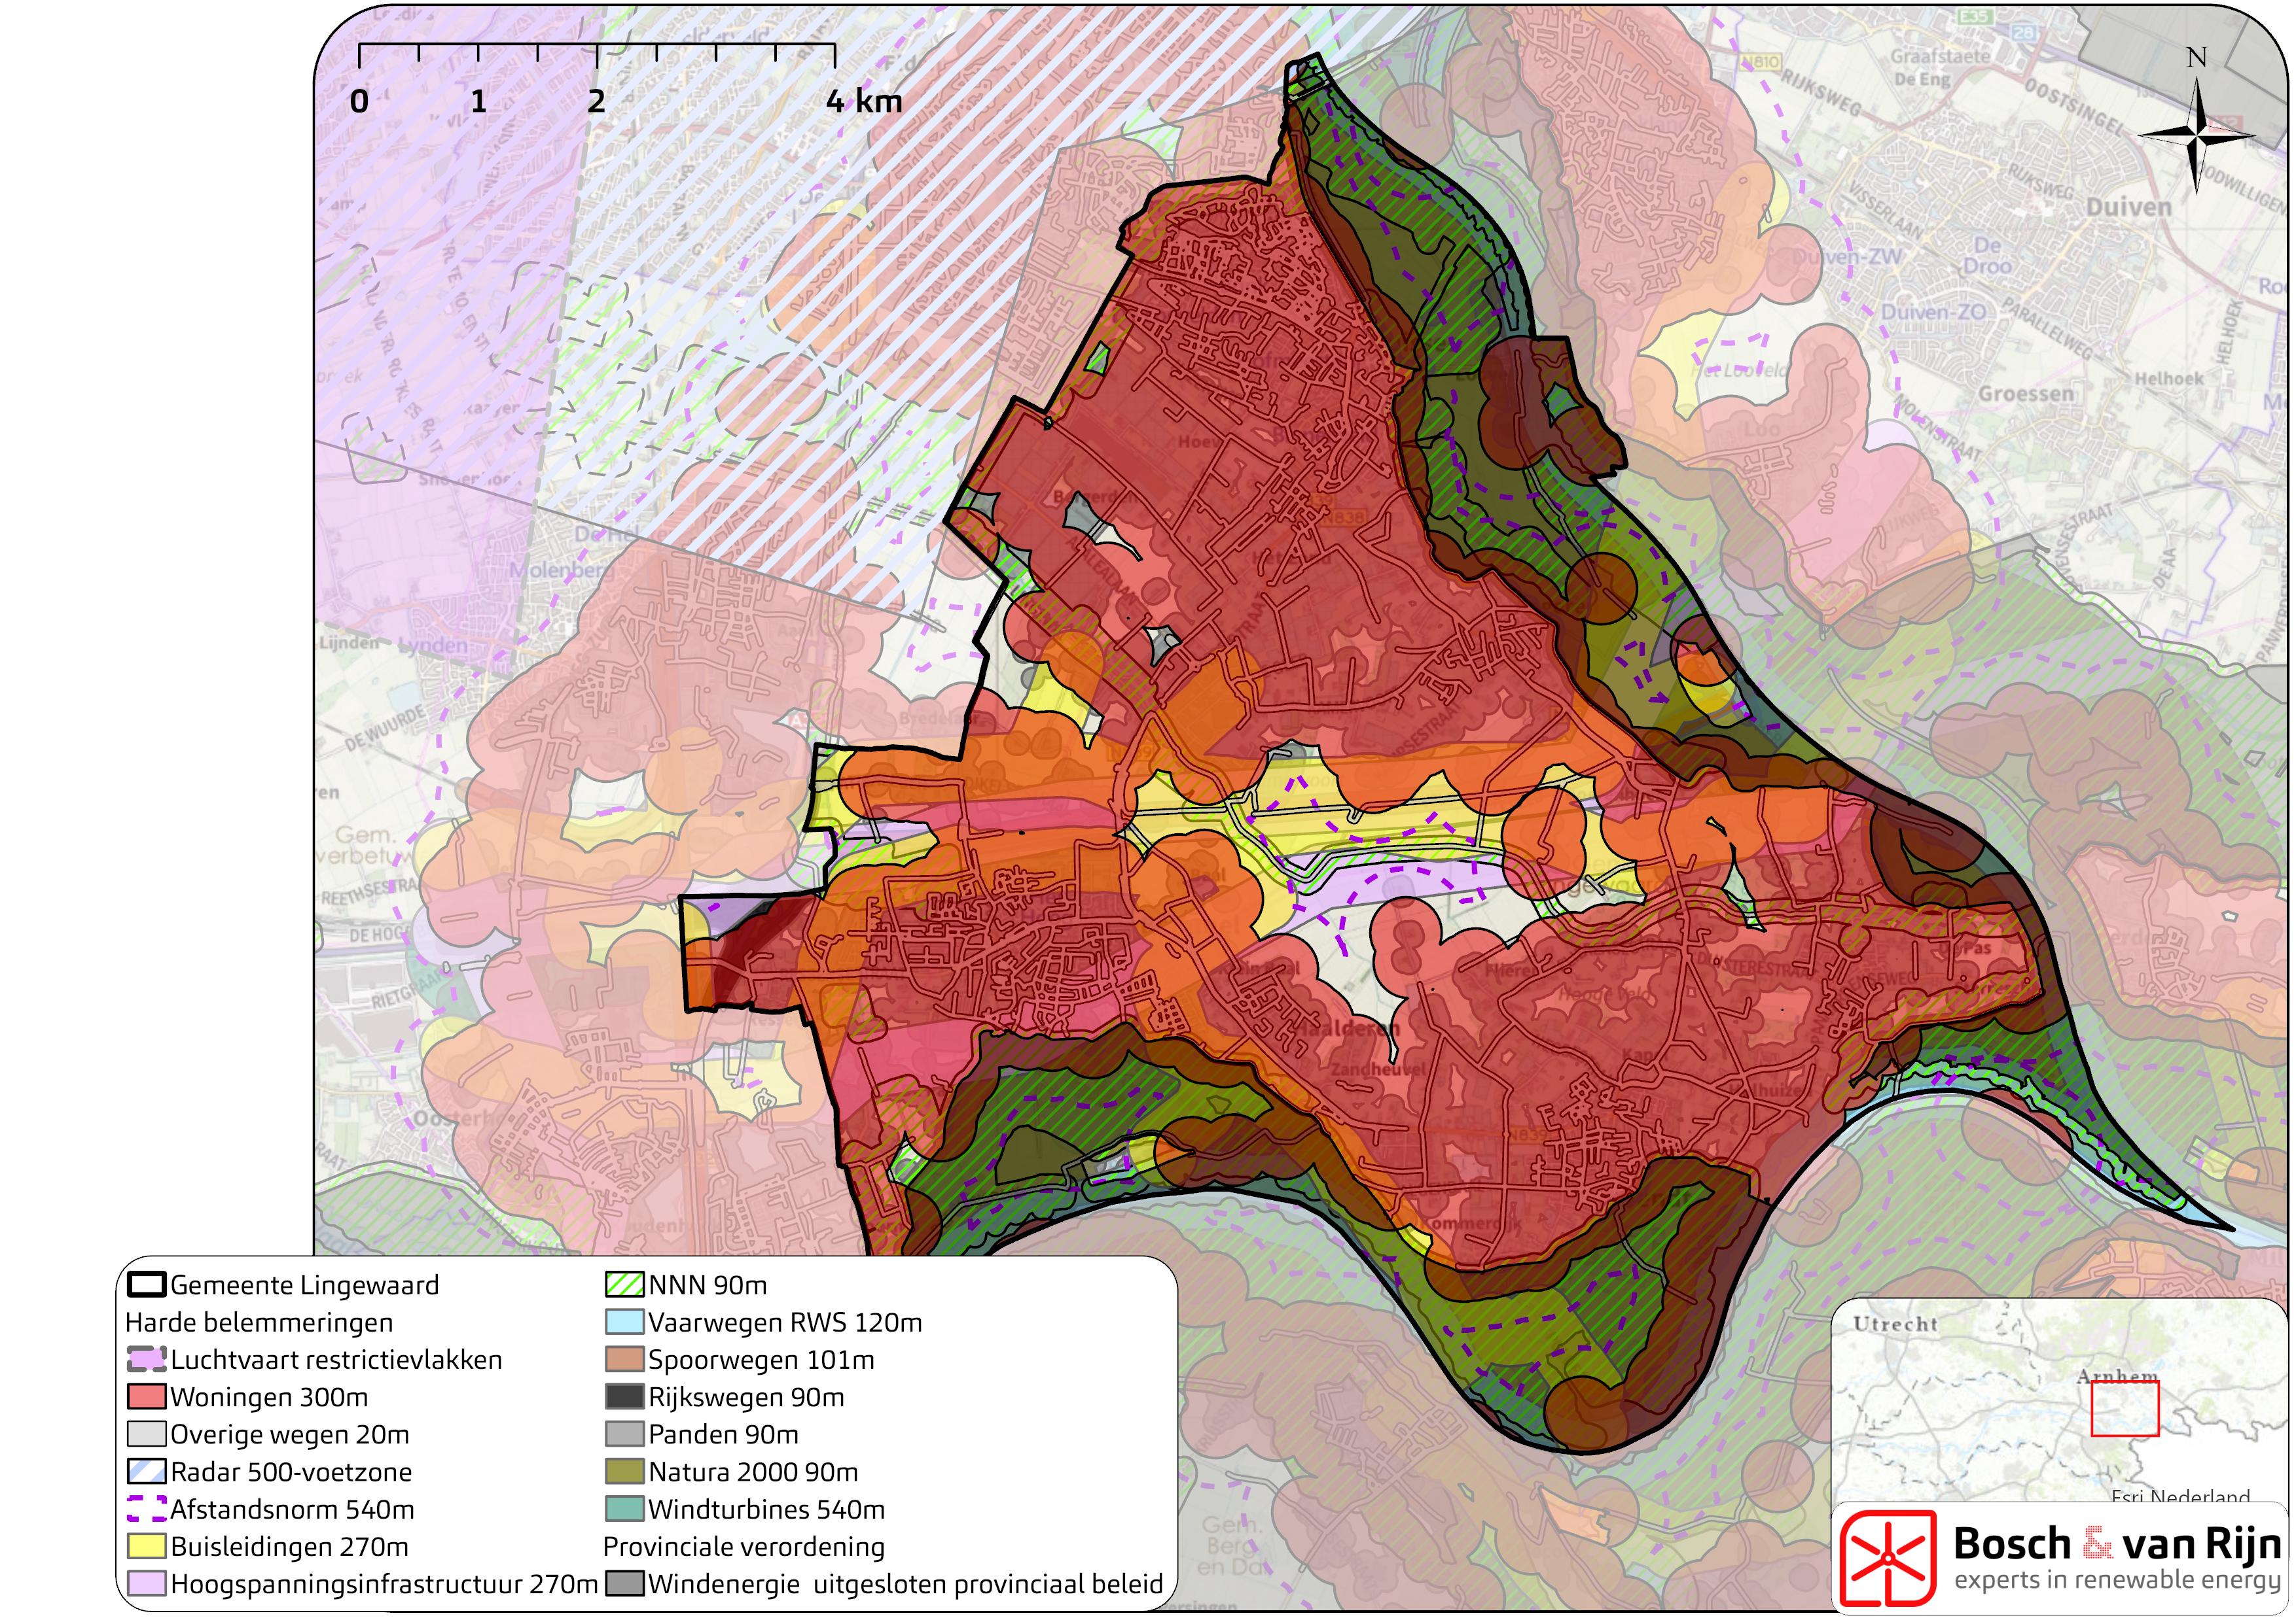
Waar kan het?

Slide 11
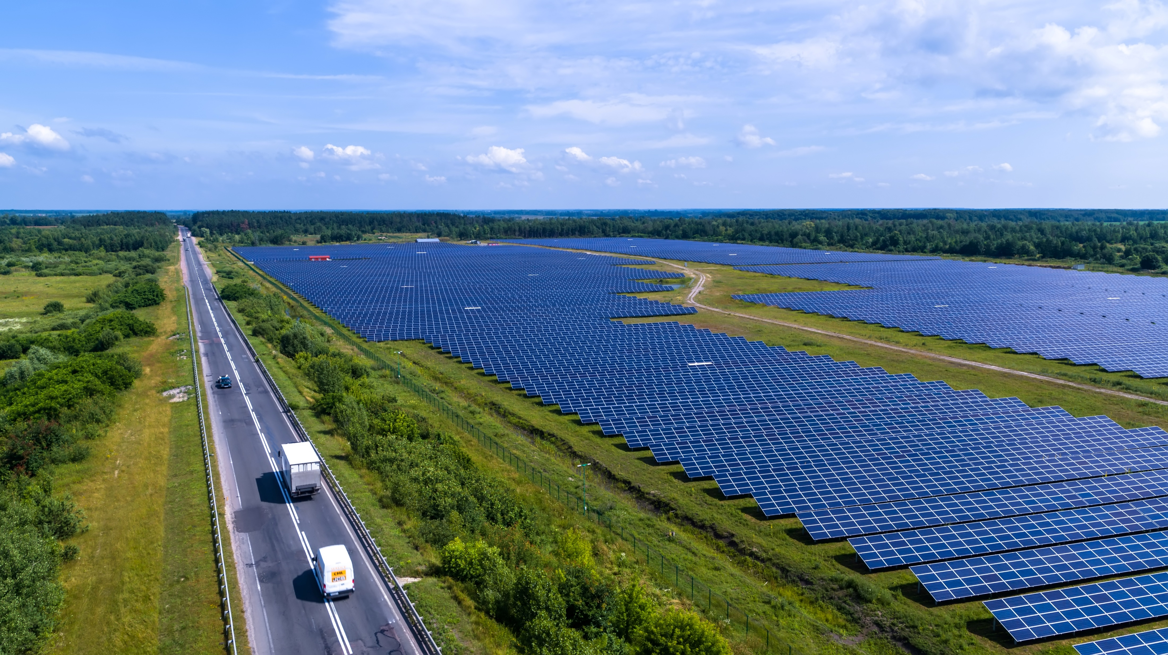
Zonne-energie
Zonneveld 10 ha 10.000 MWh (plm. 3.000 hh)
20 voetbalvelden
Voordelen
Ca. 1.000 uur schone stroom per jaar – vol vermogen
Complementair aan wind
Van eigen land
Nadelen
Ruimtegebruik/landschap
Lichtschittering
Onregelbaar
Notes:
Benoemen: 1000 vlu, maar levert natuurlijk langer stroom

Slide 12
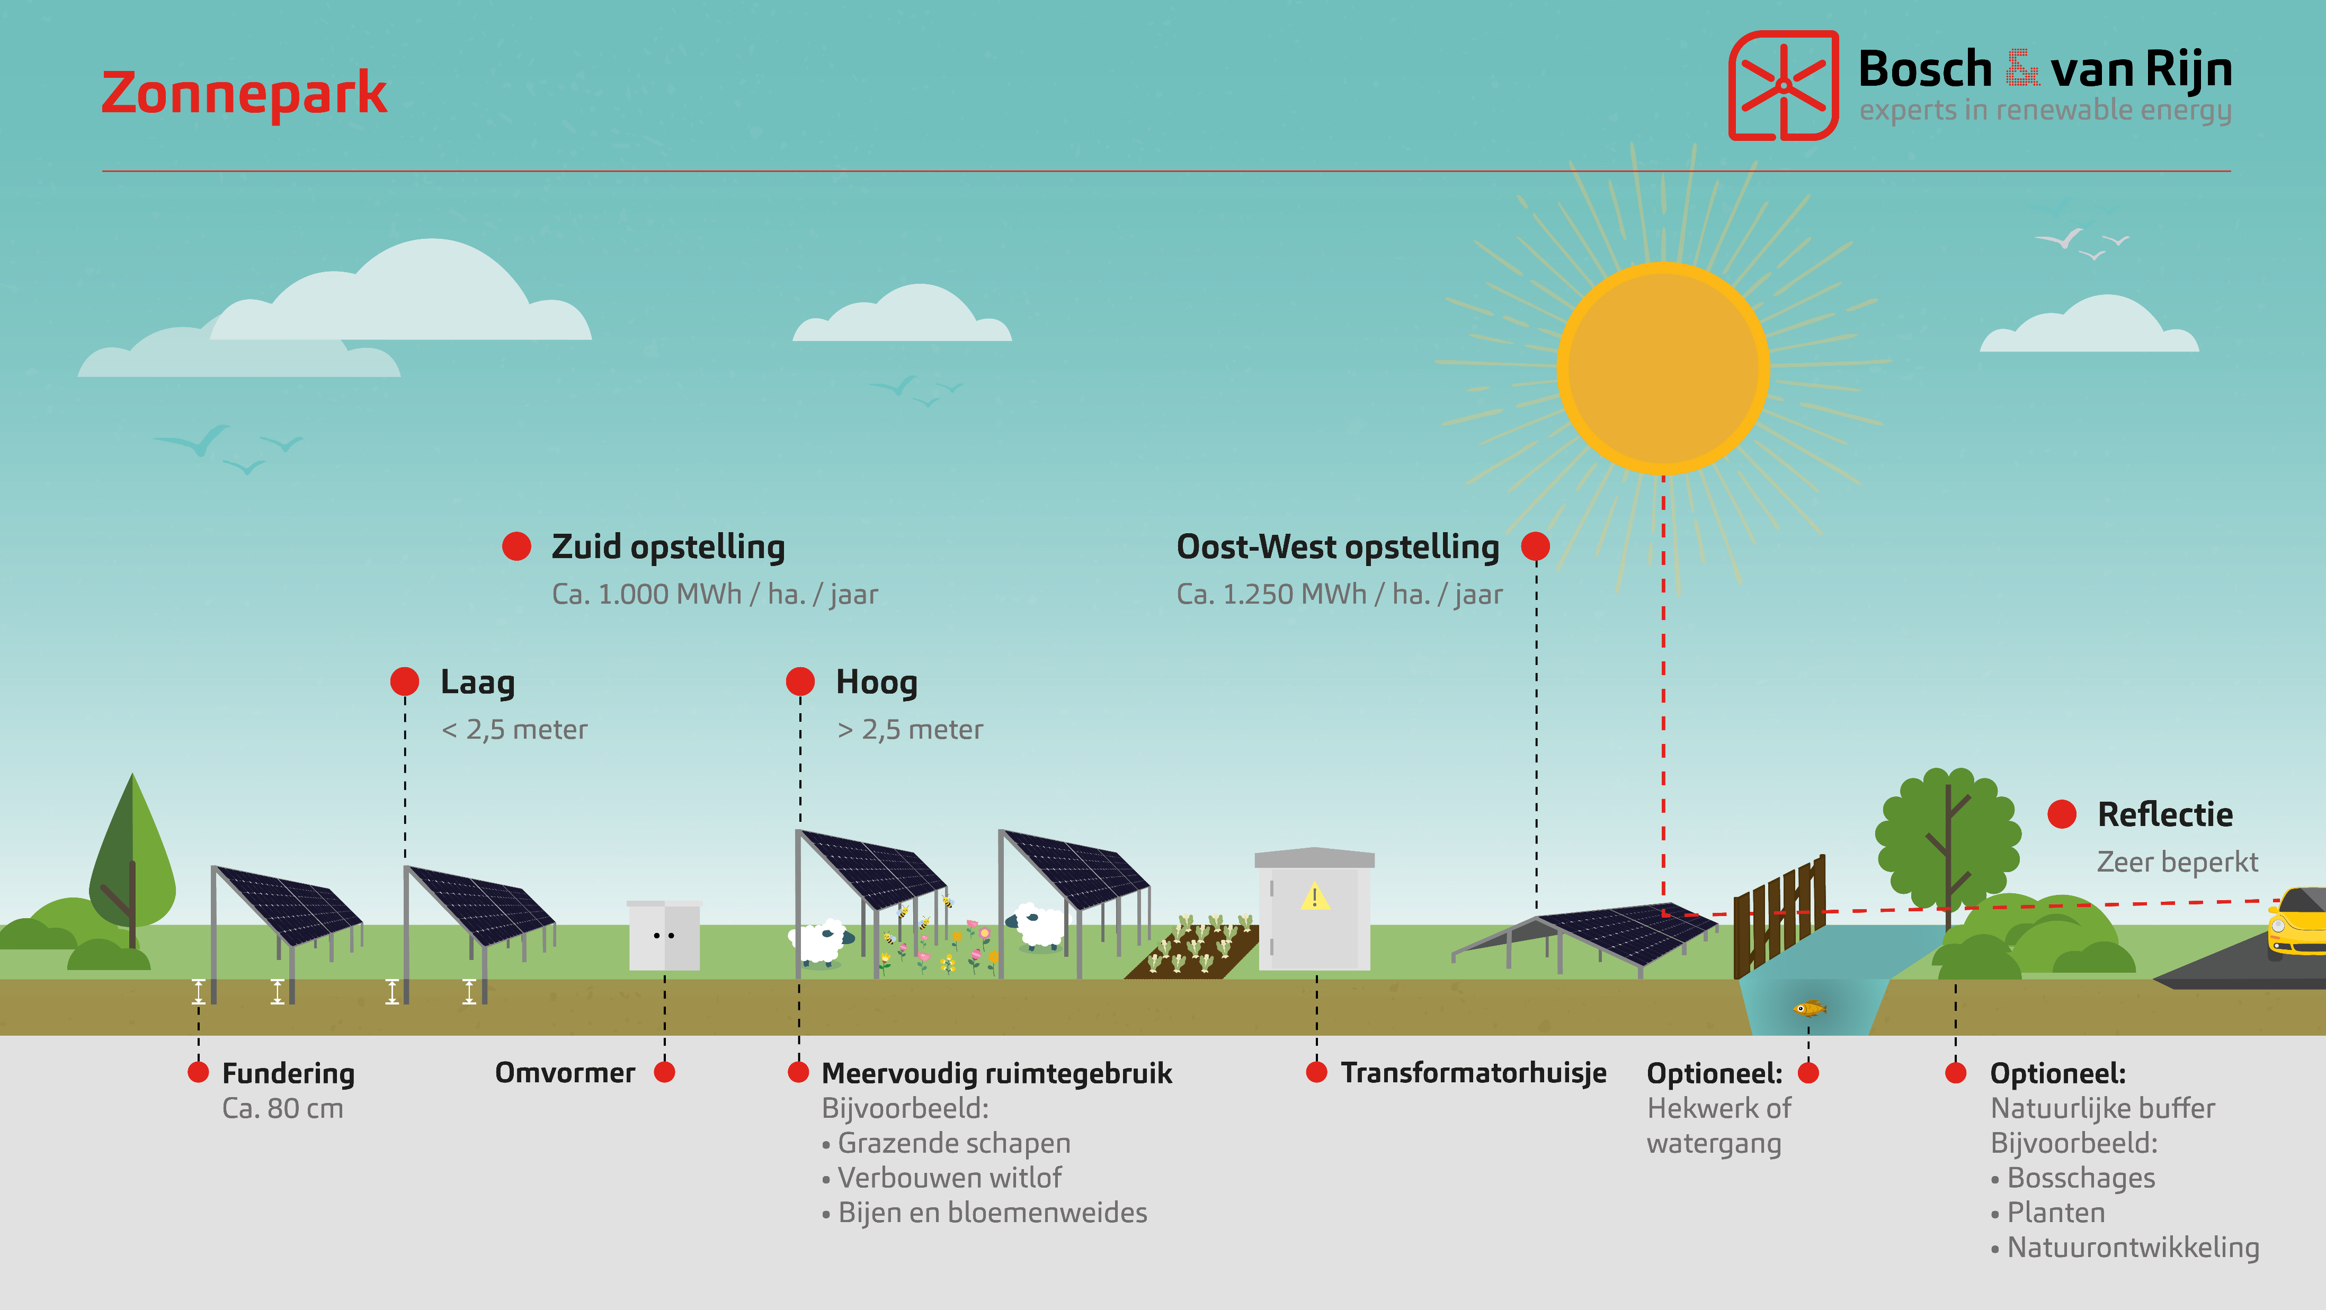
Zonne-energie

Slide 13
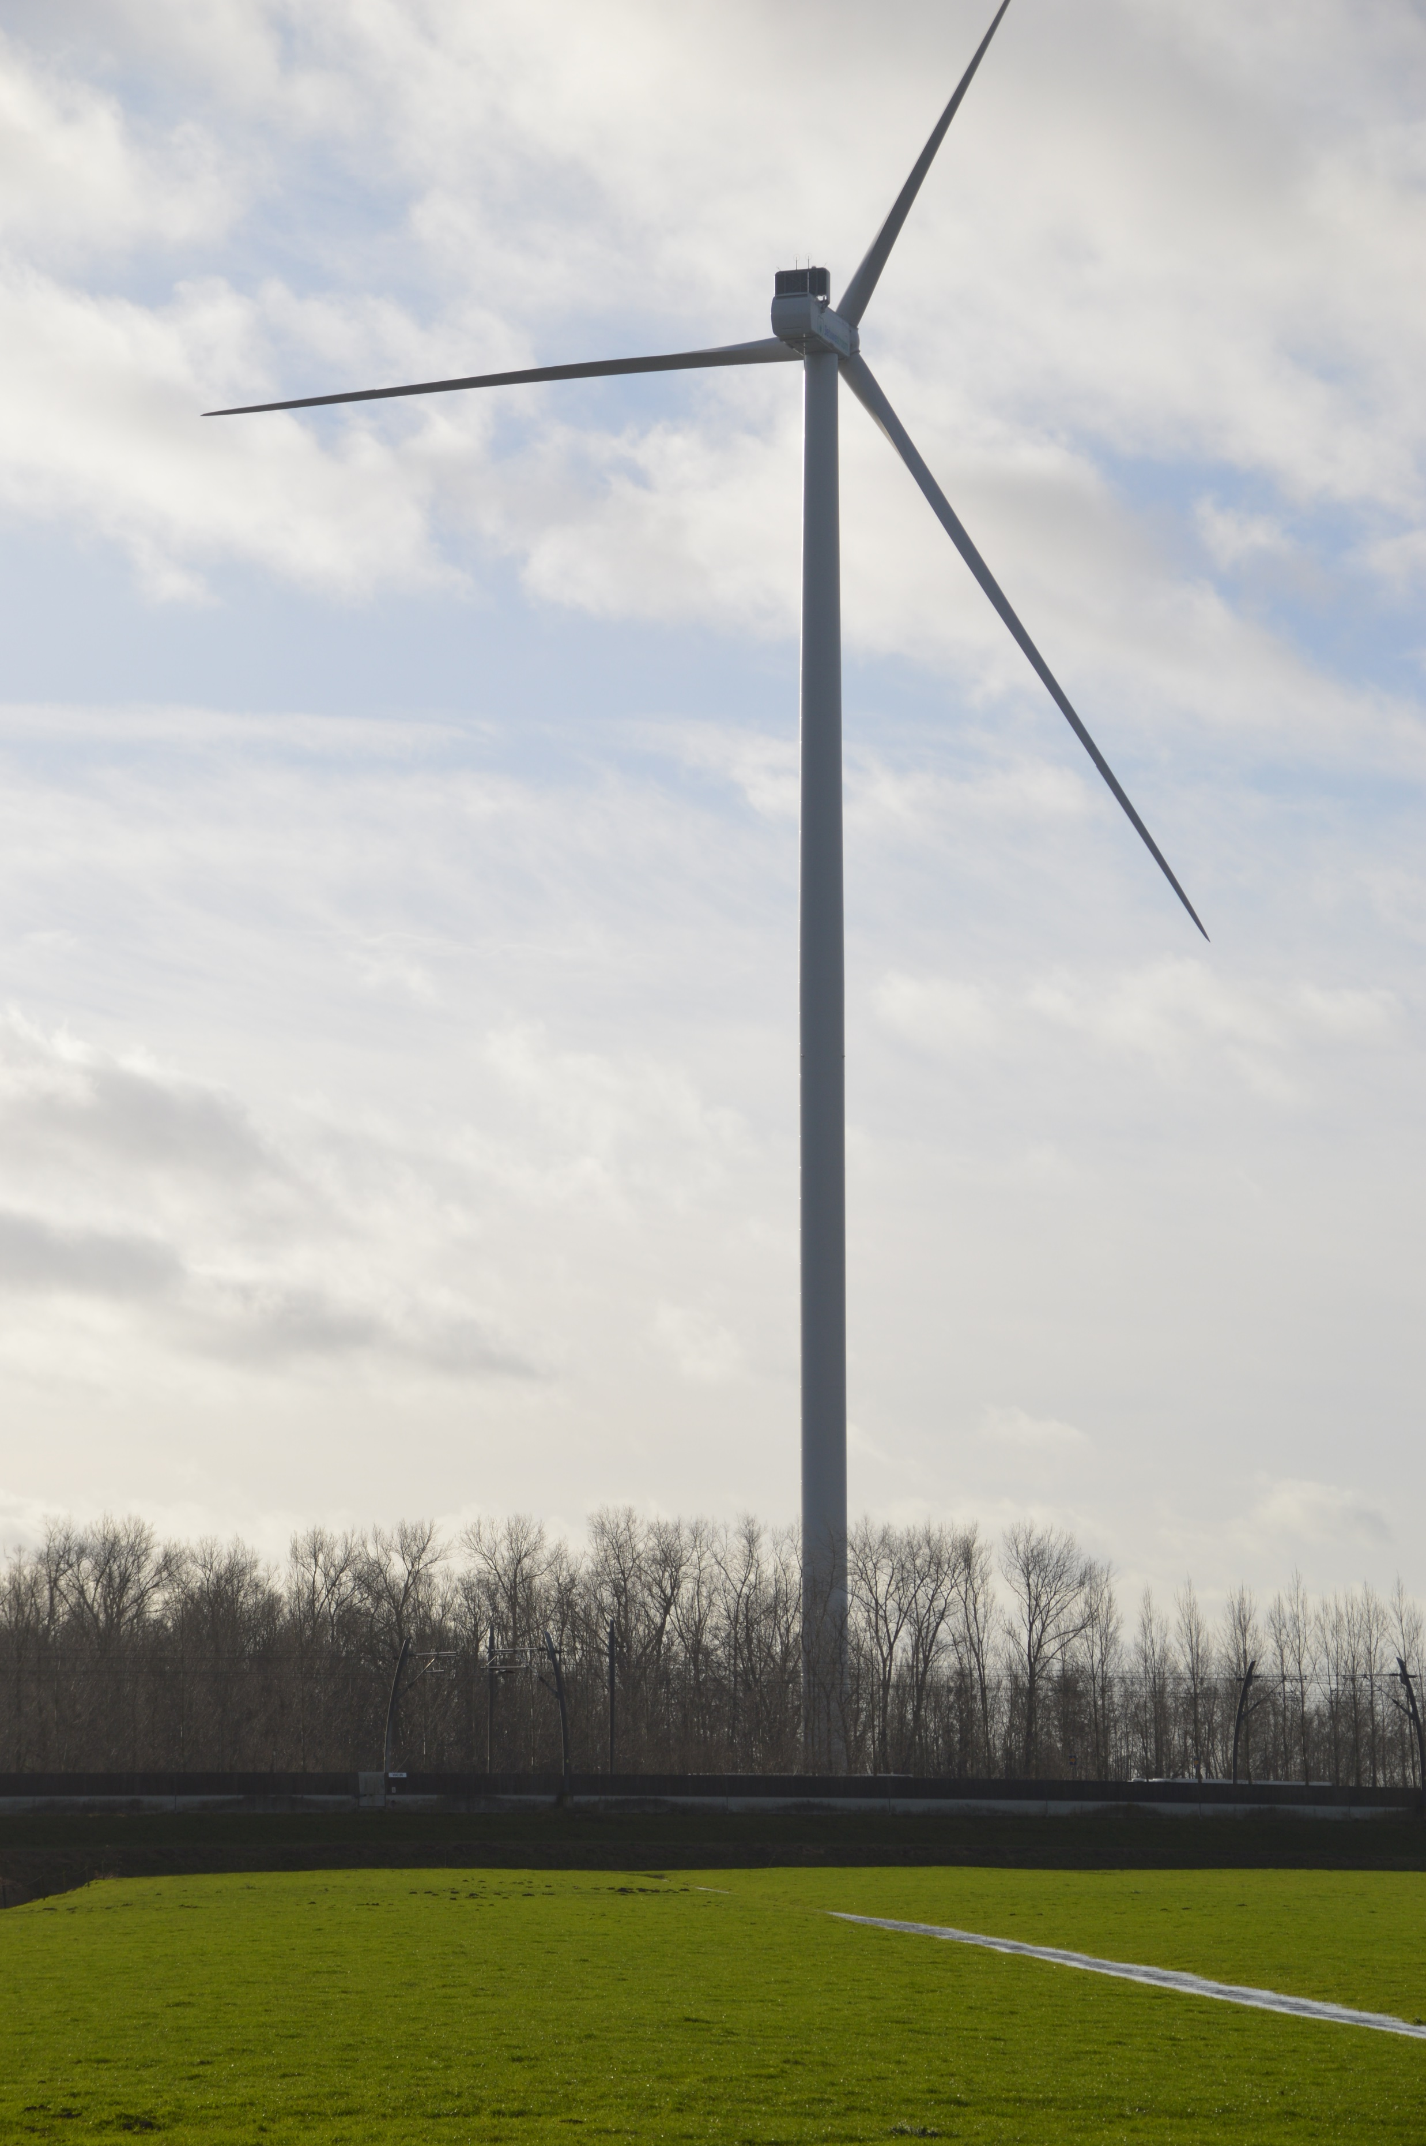
Windenergie
Windturbine (5,6 MW) 17.000 MWh (plm. 5.000 hh)
plm. 30 voetbalvelden zon
Voordelen
Ca. 3.500 uur schone stroom per jaar
Complementair aan zon
Van eigen land
Nadelen
Hinder (geluid, slagschaduw, verlichting)
Effecten landschap, natuur en ecologie
Materiaalgebruik
Onregelbaar

Slide 14
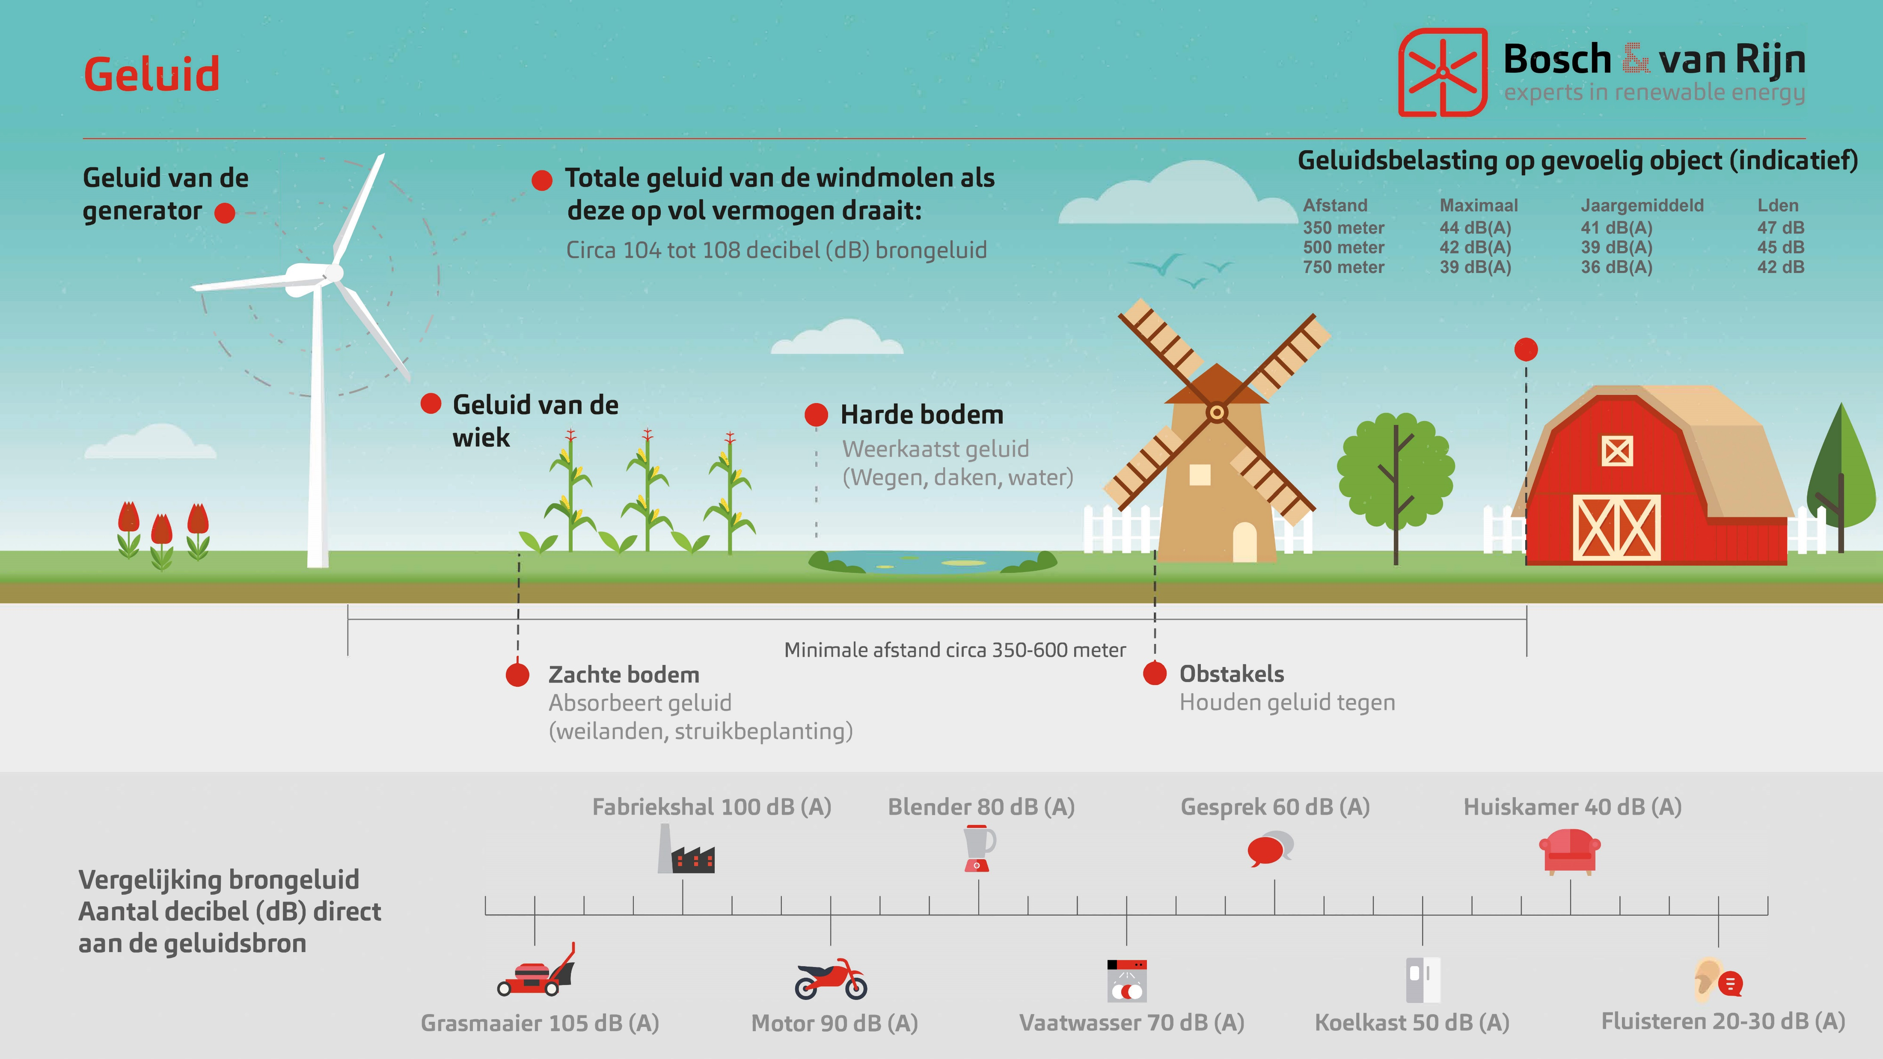
Windenergie

Slide 15
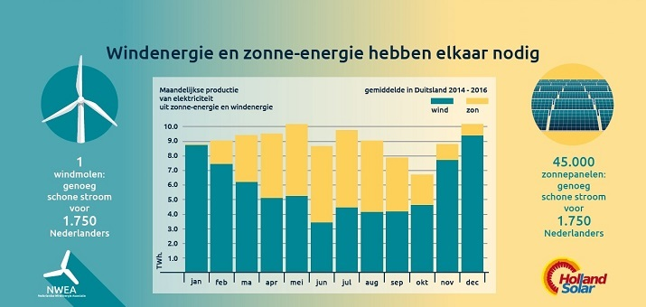

Slide 16
Rolverdeling Energievisie
Gemeente
Bepaalt of, waar en hoe een project wordt gebouwd
Inwoners en belanghebbenden
Denken mee over ontwerp, hinderbeperkende maatregelen en financiële participatie
Initiatiefnemer
Regelt vergunning, financiering en bouw project

Slide 17
Planning Energievisie
9 april | Startbijeenkomst
eind april | Meedenkgroep 1 Inventarisatie wensen en zorgen
eind mei | Meedenkgroep 2 Concept Energievisie
juni | Energievisie gereed Opstellen collegevoorstel
september | Energievisie vaststellen Raadsvoorstel in gemeenteraad

Slide 18
Participatie
Waar kunt u invloed op hebben?
Keuze 3 windturbines + 20 ha zon of 4 windturbines
Hinderbeperkende maatregelen
  Geluid, slagschaduw, obstakelverlichting
  Ontwerp zonnepark, afscherming
Invulling financiële participatie
  Streven naar 50% lokaal eigendom
  Gedragscode windbranche: € 0,40 – 0,50 per MWh

Slide 19
Participatie: hoe kan ik meedoen?
Meedenkgroep
Inwoners / direct omwonenden
Belangenorganisaties (bv. natuur, bedrijfsleven)
Gemeente
Initiatiefnemers
Denkt u met ons mee?
Meld u dan aan op de infomarkt!

Slide 20
Waarom een Energievisie?
Verduurzaming energiehuishouding noodzakelijk…
Klimaatcrisis
Onafhankelijkheid / eigen energie
Gezondheid
… en vastgelegd in beleid
Parijs: <2˚
EU: 55% reductie CO₂
Klimaatakkoord NL: 84 TWh duurzame energie in 2030
  49 TWh wind op zee, én
  35 TWh zon en wind op land

